Slide 1



Slide 2


一例脾脓肿治疗病例报告

Slide 3

● 病例简介
摘要
1.独特性：非肝硬化病人出现脾脓肿
2.背景：患者既往糖尿病，免疫力低下，自诉干活劳累后出现腹痛，检查发现脾脓肿。

Slide 4
● 患者基础信息
1.人口学信息：男性，65岁，农民
2.主诉：自诉进行重体力农活后出现腹痛，同时伴有发热，体温最高可达39℃，有寒战。1天前上述症状加重，收入我院肝胆外科，诊断为脾脓肿，行脓肿穿刺引流后出现呼吸困难，为求进一步治疗转入ICU科。
3.既往史：糖尿病病史3年，未规律监测血糖，未规律用药

Slide 5
● 入院后检查
1.体格检查：
体温39.3℃，血压103/57mmHg，心率120次/分，呼吸30次/分，血氧饱和度92%。双肺呼吸音粗，余查体未见异常
2.辅助检查：
腹部CT提示脾脓肿引流中

Slide 6
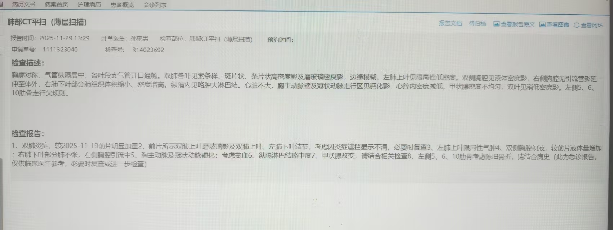
● 入院后检查
3.影像学检查：

Slide 7
● 诊断评估
诊断评估
1.初步诊断：脾脓肿，脓毒症，急性呼吸衰竭
2.诊断依据：脓肿培养中间链球菌
3.鉴别诊断：排除结核，真菌。

Slide 8
● 治疗过程
1.药物：依拉环素75mg每12小时静点
2.手术：入院第二日脓肿穿刺引流术

Slide 9
● 治疗过程
3.微生物/病理结果：脓肿培养中间链球菌
4.方案调整：无调整，持续应用该方案
5.指标追踪：应用依拉环素第三日后体温降至正常。PCT降至0.5ng/ml以下

Slide 10
● 治疗过程
3.时间轴记录:(折线图)

Slide 11

● 诊疗体会
1.疗效评价：本例患者达到临床治愈，无发热2日，呼吸困难缓解，无需吸氧，出院回家。
2.局限性：未行支气管镜检查明确是否存在肺部感染其他细菌
3.结论：及早明确病原，选择安全高效的依拉环素对深部脓肿的治疗可以快速改善预后，缩短住院时间。

Slide 12
感谢观看
敬请指导

